Slide 1
TEMA: Criterios de clasificación de la Investigación
Área Académica: Institucional y Horizontal de 2º. Semestre
Profesor(a): M. en E.S. Illiriam Quintero Dávila
Periodo: Enero-Julio 2015.

Slide 2

TEMA: Criterio de Clasificación de las Investigaciones
Resumen
La investigación nos ayuda a mejorar el estudio porque nos permite establecer contacto con la realidad a fin de que la conozcamos mejor. Constituye un estímulo para la actividad intelectual creadora. Ayuda a desarrollar una curiosidad creciente acerca de la solución de problemas, además, Contribuye al progreso de la lectura crítica. Por lo tanto, el criterio de clasificación de las investigaciones dependerá en gran medida a orientar el tipo de estudio a realizar.
Abstract
Research helps us to improve the study because it allows us to establish contact with reality in order to know it better. It is a stimulus for creative intellectual activity. Helps develop a growing curiosity about problem solving, also it contributes to the advancement of critical reading. Therefore, the classification criteria of research depend largely guide the type of study to be performed.
Keywords: Paradigma, investigación, metodología, teoría, ley, principio.

Slide 3
Desarrollo del tema
Posee una serie de pasos para lograr el objetivo
Finalidad
Formular nuevas teorías
La investigación nos ayuda a mejorar el estudio porque nos permite establecer contacto con la realidad a fin de que la conozcamos mejor, la finalidad de esta radica en formular nuevas teorías o modificar las existentes.
La Investigación es un proceso que, mediante la aplicación del método científico, procura obtener información relevante y fidedigna (digna de fe y crédito ), para entender, verificar, corregir o aplicar el conocimiento .
Tiene como base el método científico
Para todo tipo de investigación hay un proceso y unos objetivos precisos.

Slide 4
SUJETO: El que desarrolla la actividad, el investigador
OBJETO: Lo que se indaga, esto es, la materia o el tema
MEDIO: Lo que se requiere para llevar a cabo la actividad, es decir, el conjunto de métodos y técnicas adecuados
FIN: lo que se persigue, los propósitos de la actividad de búsqueda, que radica en la solución de una problemática detectada
ELEMENTOS DE LA INVESTIGACION

Slide 5
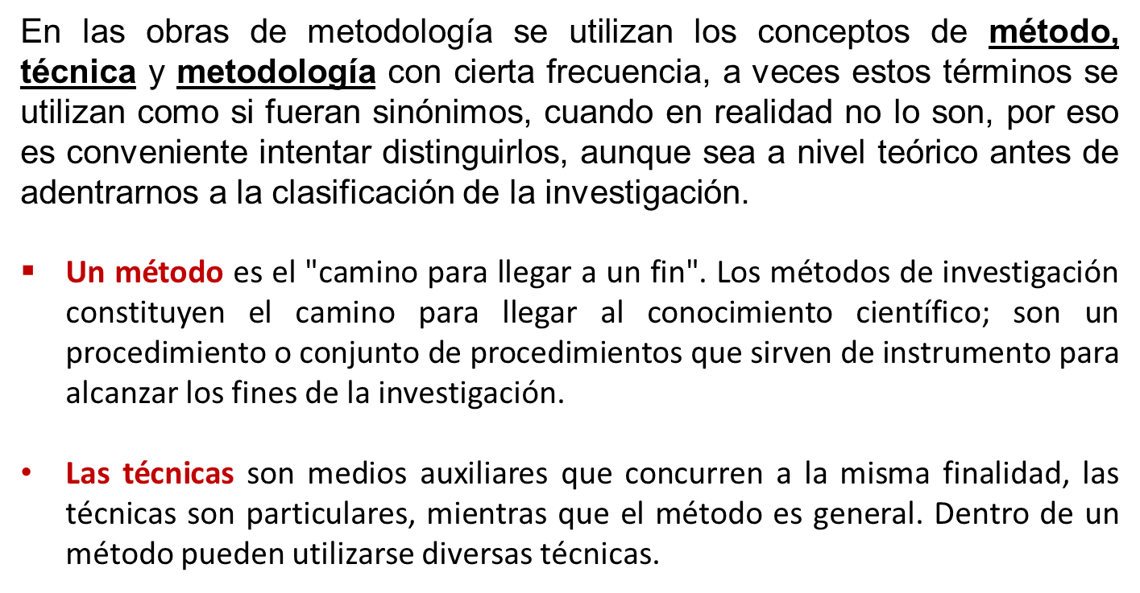

Slide 6
La metodología es la descripción y análisis de los métodos. La metodología de investigación se refiere, por tanto, al estudio de los métodos de investigación. En palabras de Asti Vera la metodología es el "estudio analítico y crítico de los métodos de investigación y de prueba", que incluye la "descripción, el análisis y la valoración crítica de los métodos de investigación".
A la metodología le interesa más el proceso de investigación que los resultados.
En el proceso de investigación científica caben diversos enfoques.

Slide 7
CRITERIOS DE CLASIFICACION DE LA INVESTIGACION
SEGÚN EL PARADIGMA DE LA INVESTIGACION
CUALITATIVA
CUANTITATIVA
SEGÚN LA FINALIDAD DE LA INVESTIGACION
FUNDAMENTAL
SEGÚN LA DIMENSION CRONOLOGICA
TEORICA O PURA
APLICADA
HISTORICA
DESCRIPTIVA
EXPERIMENTAL

Slide 8
SEGUN LOS PARADIGMAS DE LA INVESTIGACION
  CUANTITATIVA
Este tipo de investigación concibe el objeto de estudio como "externo" en un intento de lograr la máxima objetividad.
Su concepción de la realidad social coincide con la perspectiva positivista,
Es una investigación normativa, cuyo objetivo está en conseguir leyes generales referidas al tema de investigación.
Es una investigación nomotética.
Es aquella que utiliza predominantemente información de tipo cuantitativo directo.
En la recogida de datos se suelen aplicar tests, pruebas objetivas y otros instrumentos de medida sistemática.
Es característica relevante la aplicación de la estadística en el análisis de datos

Slide 9
SEGUN LOS PARADIGMAS DE LA INVESTIGACION
  CUANTITATIVA
La estrategia metodológica
Cuantitativa,
Esta vinculada
Al enfoque positivista
de la CIENCIA
Sirve principalmente
Números y métodos estadísticos.

Slide 10
SEGUN LOS PARADIGMAS DE LA INVESTIGACION
  CUALITATIVA
Es una investigación "desde dentro", que supone una preponderancia dé lo individua! y subjetivo, su concepción de la realidad social entra en la perspectiva humanística.
Es una investigación interpretativa, referida al individuo, a lo particular. Por lo tanto de carácter ideográfico.
Es aquella que persigue describir sucesos complejos en su medio natural, con información preferentemente cualitativa

Slide 11
SEGUN LOS PARADIGMAS DE LA INVESTIGACION
  CUALITATIVA
La estrategia metodológica
Cualitativa
Esta vinculada
Al enfoque
Hermenéutico-crítico
Se sirve principalmente
Discursos
Experiencia
Percepciones
Vivencias

Slide 12

SEGÚN LA FINALIDAD DE LA INVESTIGACION
  TEORICA O PURA
Investigación de nuevos conocimientos con el objetivo de aumentar la teoría, despreocupándose de las aplicaciones prácticas que puedan derivarse.
Es la que se apoya en el contexto teórico, su propósito fundamental es desarrollar nuevas teorías mediante el descubrimiento de nuevos principios.

Slide 13
SEGÚN LA FINALIDAD DE LA INVESTIGACION
  FUNDAMENTAL
En este tipo de investigación las conclusiones se hacen- extensivas a una población muy superior a la muestra de sujetos observados, Es una investigación orientada a conclusiones. El objetivo está en aumentar el conocimiento teórico. Suele ser preferentemente investigación pura (básica) de carácter nomotético.
FUNDAMENTAL
Crea nuevas teorías o modificando las ya existentes
Investiga leyes y principios

Slide 14
SEGÚN LA FINALIDAD DE LA INVESTIGACION
  APLICADA
La investigación aplicada está encaminada a la resolución de problemas
prácticos, con un margen de generalización limitado.
Su propósito de realizar aportes al conocimiento científico es secundario. Por ejemplo, determinar la mejor forma de enseñar a leer
Es la utilización de CONOCIMIENTOS en la
práctica, para aplicarlos, en la mayoría de
los casos, en provecho de la sociedad.

Slide 15
SEGÚN LA DIMENSION CRONOLOGICA
  INVESTIGACION HISTORICA
Describe fenómenos que acontecieron en el pasado.
La fuente básica de información son los documentos.
Es un tipo especial de investigación descriptiva.
Utiliza fundamentalmente metodología cualitativa.
Este tipo de investigación se relaciona no solo con la historia, también con el derecho, las ciencias naturales y la medicina o cualquier otra disciplina científica.

Slide 16
SEGÚN LA DIMENSION CRONOLOGICA
  INVESTIGACION DESCRIPTIVA
Describe los fenómenos tal cual aparecen en la actualidad. Dentro de esta categoría hay un gran campo de variedades.
Se incluyen los estudios de desarrollo, de casos, correlaciónales, etc. Por otra parte, según la temporalización, pueden ser longitudinales o transversales. Según la naturaleza de los datos recogidos se pueden aplicar análisis cualitativos o cuantitativos.

Slide 17
SEGÚN LA DIMENSION CRONOLOGICA
  INVESTIGACION EXPERIMENTAL
Este tipo de investigación predice lo que ocurriría si se introdujeran algunas modificaciones en las condiciones actuales.
Utiliza el razonamiento hipotético-deductivo, con metodología cuantitativa
Los experimentos pueden ser de campo o de laboratorio
Aspectos esenciales de este tipo de investigación son el diseño experimental y la representatividad de la muestra de sujetos.

Slide 18
SEGÚN LA DIMENSION CRONOLOGICA
  INVESTIGACION EXPERIMENTAL
Se presenta mediante la manipulación de
Una variable
Experimental
No comprobada
En condiciones rigurosamente controladas,
Con el fin de DESCRIBIR
Con qué
modo
O por qué
causa
Se produce una situación o acontecimiento en particular

Slide 19
Referencias
BISQUERRA, R.: “Métodos de Investigación Educativa”. Guía Práctica CEAC, S.A., Barcelona, España, 1989.
CEREZAL MEZQUITA, J., FIALLO RODRÍGUEZ, J.: Los Métodos Científicos en las Investigaciones Pedagógicas. La Habana, Cuba. 2002
HERNÁNDEZ-SAMPIERI, R., COLLADO-FERNÁNDEZ, C. Y BAPTISTA-LUCIO: . Metodología de la Investigación. McCraw-Hill, México, D. F. 1998

